Slide 1
Straßenübersicht Ortschaft Großbadegast Ortsteil Großbadegast
Am Mühlenfeld
Am Stangenteich
Querstraße
An der Domäne
Angergasse
Hauptstraße
Kleine Gasse
Zehringer Weg
Geschwister-Scholl-Straße
Lindenplatz
Schulstraße
Neue Straße
Teichweg
August Bebel-Straße
Weg von Merzien
Hauptstraße Bereich K 2079
17 August-Bebel-Straße Bereich K 2508

Slide 2
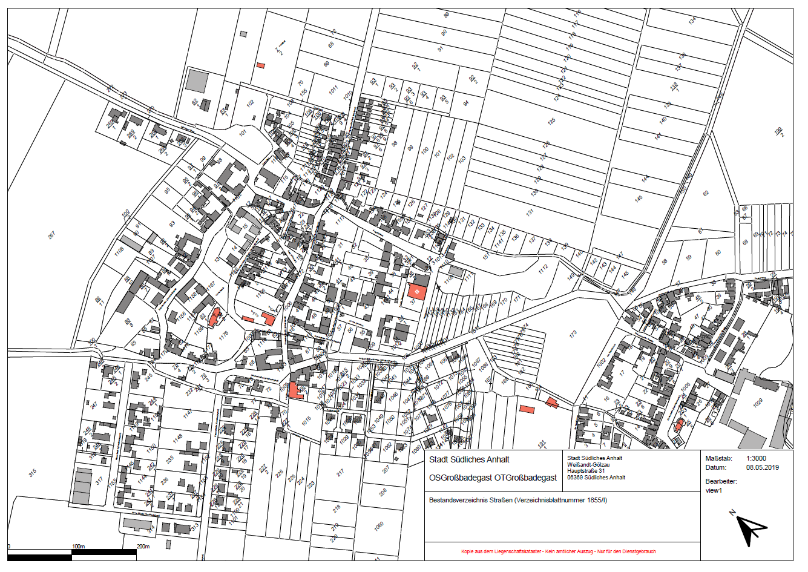
16 (siehe auch andere
Übersicht)
17
8 (siehe auch andere
Übersicht)
9
10
11
12
13
14
Bushalte-
stellen (LBW
bzw. massiv)
1
4
7
2
5
3
6

Slide 3
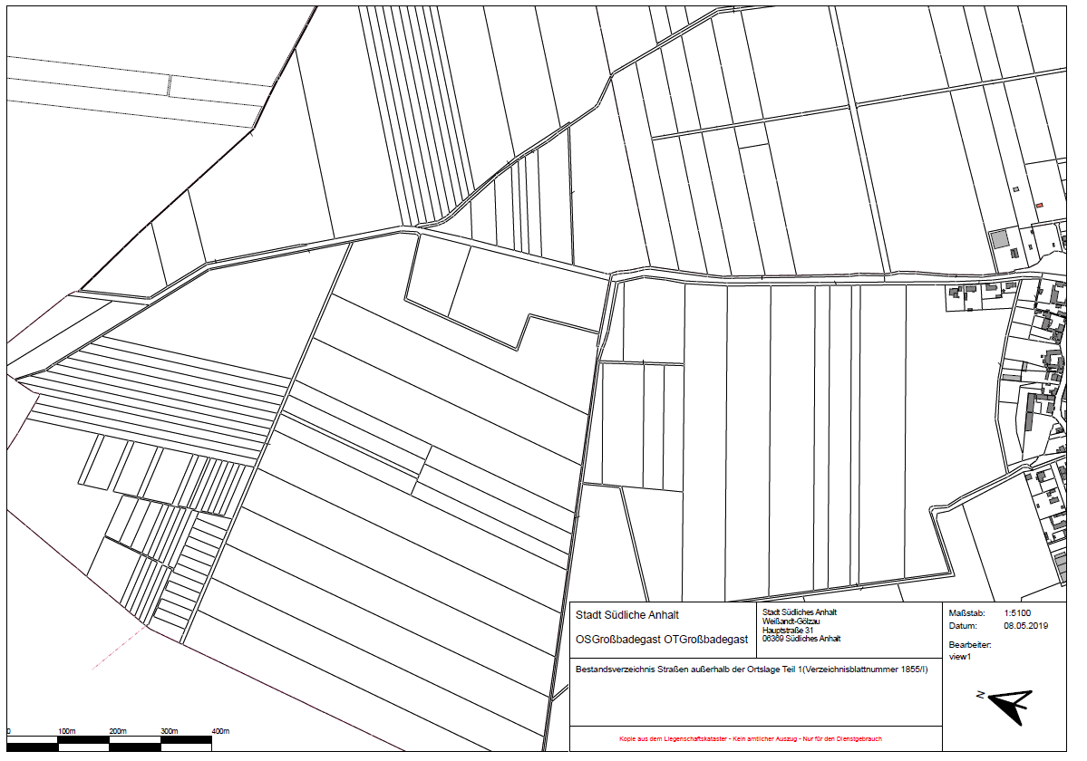
8 (siehe auch andere Übersicht)

Slide 4
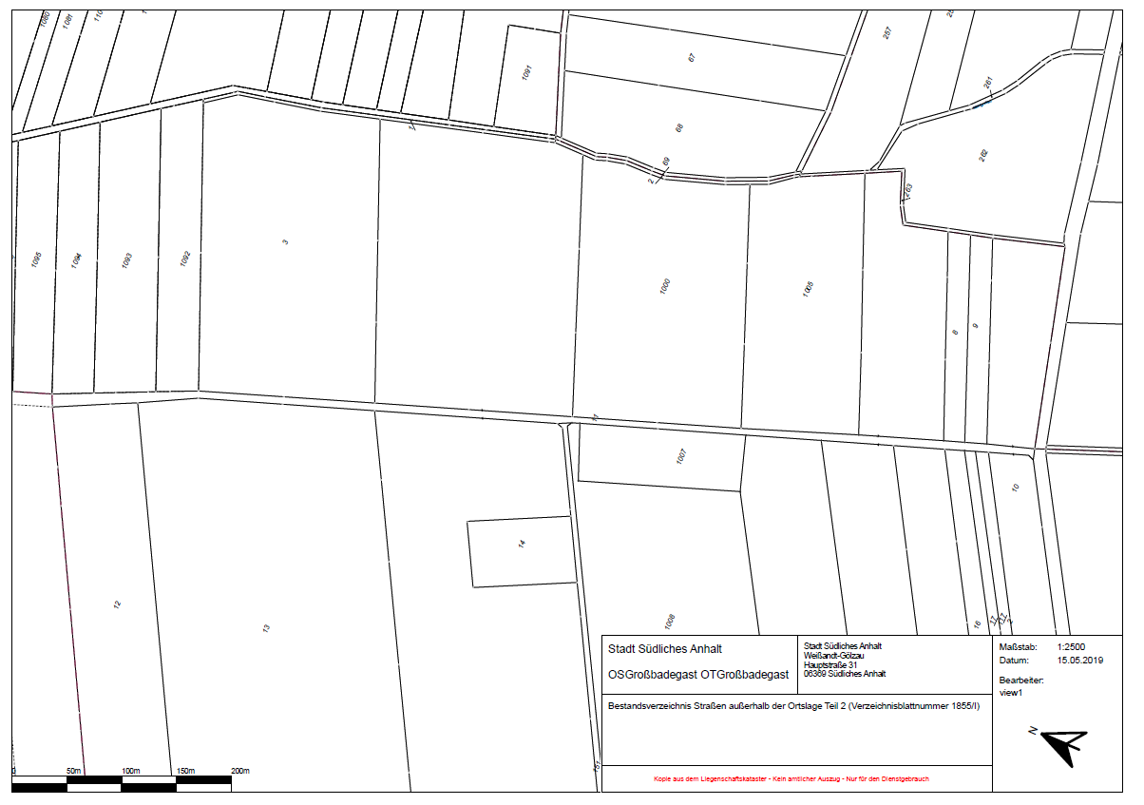
15

Slide 5
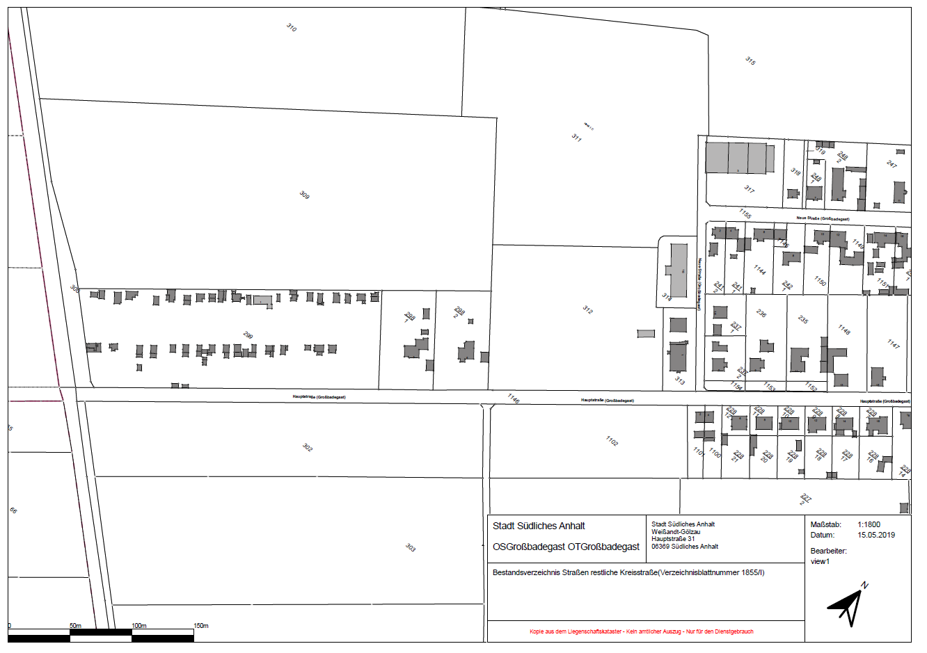
16 (siehe auch andere Übersicht)

